Slide 1
音频采样率 Demo
为什么记录人耳可听范围，常用 44.1 kHz / 48 kHz？
人耳上限常取约 20 kHz
Nyquist 要求：采样率 fs > 2 × fmax，所以 fs 必须高于 40 kHz。
工程上还要给抗混叠滤波器留过渡带，因此 CD 采用 44.1 kHz，专业音频常用 48 kHz。
44.1 kHz 采样 → Nyquist 22.05 kHz
0 Hz
20 kHz
本文件不含商业录音；若用于《Melody》，请替换为你拥有使用权的 WAV 片段。

Slide 2

同一段声音，换采样率播放
放映时点击每张卡片里的扬声器图标，按 44.1 kHz → 4 kHz 的顺序比较。
44.1 kHz
22.05 kHz
11.025 kHz
CD/常规音乐
高频明显变少
质感变薄
Nyquist：22.05 kHz
Nyquist：11.03 kHz
Nyquist：5.51 kHz
点击播放
点击播放
点击播放
8 kHz
4 kHz
电话感
严重失真
Nyquist：4.0 kHz
Nyquist：2.0 kHz
点击播放
点击播放
提示：所有音频已重建为 PPT 兼容的 44.1 kHz WAV，卡片标题表示被模拟的采样率。

Slide 3
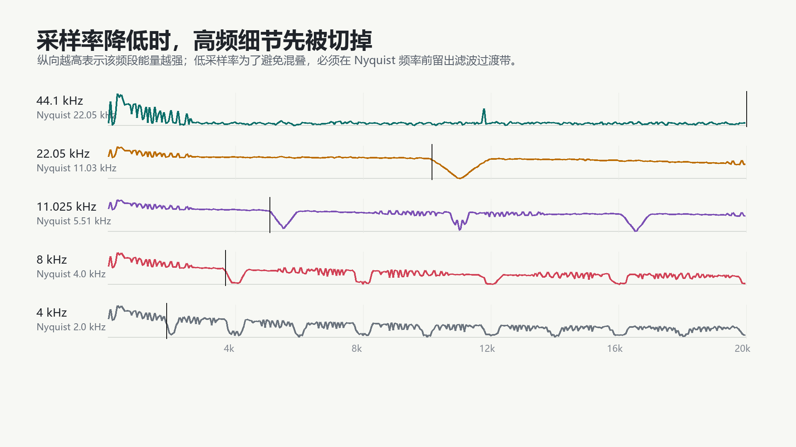
看见差异：高频能量随采样率下降而消失
采样率越低，Nyquist 频率越低；为了避免混叠，系统必须先滤掉更高频率。
黑色竖线是每个采样率下可保留频带的大致边界。

Slide 4
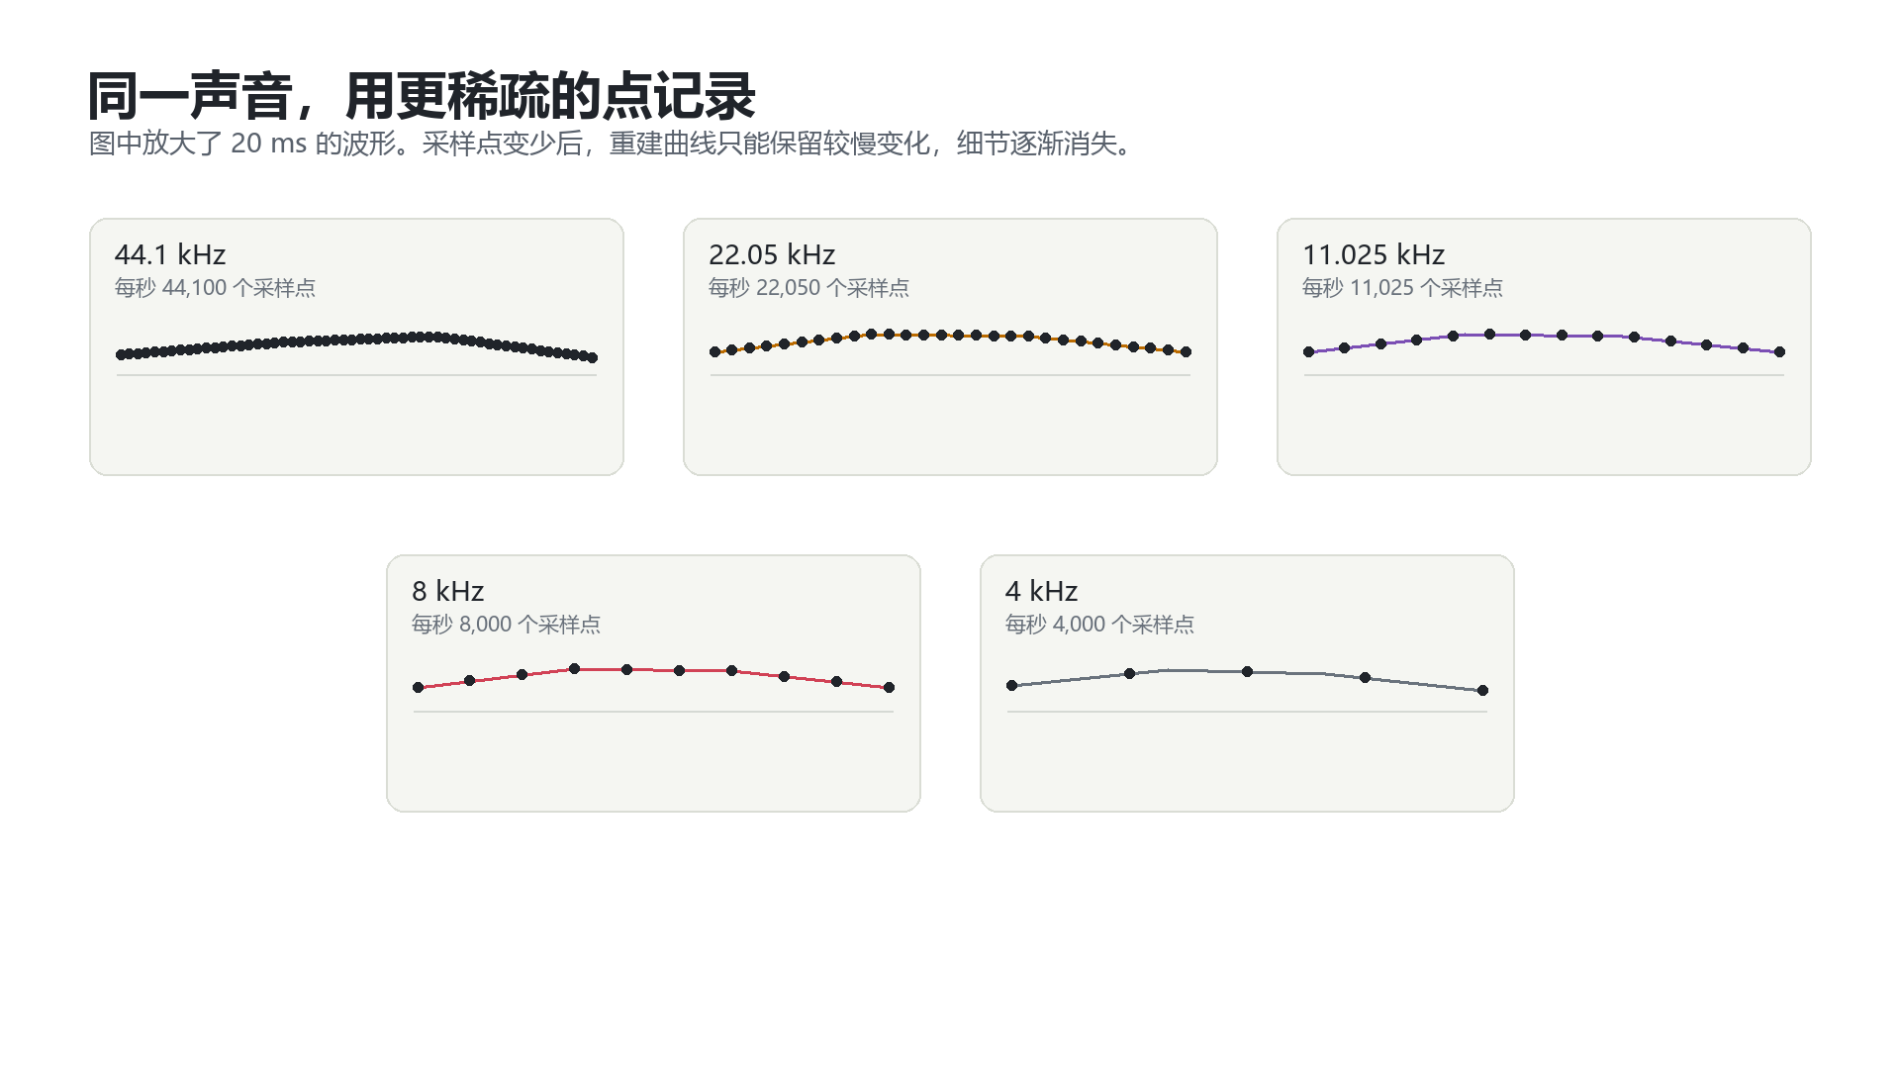
看见差异：采样点变稀疏，细节难以重建
这个图适合讲解「每秒采样点数」这一工程含义：不是点越多越玄学，而是点数决定能跟上的最高变化速度。
低采样率并不只是音量变小，而是信息本身没有被记录下来。

Slide 5
工程应用结论：录音系统怎么选采样率？
输入声波
抗混叠滤波
A/D 采样
数字音频
D/A 播放
满足可听范围
低采样率适用场景
若 fmax = 20 kHz，理论下限为 fs > 40 kHz。工程中选 44.1 kHz / 48 kHz，是为了给滤波器留出过渡带。
8 kHz 足够电话语音，但不适合保真音乐；4 kHz 会让乐器质感、空气感与泛音严重丢失。
一句话：采样率不是越高越好，而是必须高到能覆盖目标频带，并留出工程余量。

Slide 6
可选补充：无抗混叠滤波会怎样？
这里把 8 kHz 采样分成两个版本：一个先滤波，一个直接采样。直接采样会把高频「折回」成错误的低频。
8 kHz，有抗混叠滤波
8 kHz，无抗混叠滤波
声音更闷，但失真较可控。
高频折回，可能出现奇怪的毛刺和假低频。
点击播放
点击播放
课堂讲法：采样率不足会丢信息；没有抗混叠滤波，则会把错误信息写进数字信号。

Slide 7
如何替换成你自己的《Melody》片段
为避免版权问题，当前 PPT 内嵌的是无版权测试乐句。你可以用自己拥有使用权的音频重新生成。
1. 准备 10–20 秒 WAV 文件，例如 Melody_authorized.wav
2. 放到本文件夹，或记下完整路径
3. 运行：
powershell -ExecutionPolicy Bypass -File outputs\\audio-sampling-demo\\build_audio_sampling_demo.ps1 -SourceWav .\\Melody_authorized.wav
建议用 WAV/PCM 输入；MP3/M4A 可先用音频软件导出为 WAV。

